Slide 1


17. Сусрет студената хидротехнике
Грађевински факултет
Катедра за хидротехнику и водно еколошко инжењерство
Умирујући базени степенастих брзотока
Предавач:
маст. инж. грађ. Милица Ковачевић
mkovacevic@ephydro.com
Београд, децембар 2019.

Slide 2
Сусрет студената хидротехникe
САДРЖАЈ
Садржај рада
Примењена методологија и опис инсталације
Приказ и анализа резултата моделских испитивања
Примена добијених резултата
Одређивање димензија умирујућег базена бране ”Лопатница”
Закључак и препоруке за даља истраживања
Београд, децембар 2019.
Notes:
Након што вас уведем у причу, у првом делу презентације ћу рећи нешто о коришћеној методологији и физичком моделу на ком сам радила испитивања.
Даље, следи приказ, анализа и примена резултата.
Уз постојећу литературу и на основу мерења на експерименталној инсталацији, дате су препоруке за одређивање димензија и положаја средишних блокова, као и за одређивање дужине умирујућег базена након степенастог брзотока.
Резултати ове анализе су примењени за димензионисање умирујућег базена бране „Лопатница“.
На крају рада је изведен закључак и дати су предлози за даља истраживања.

Slide 3
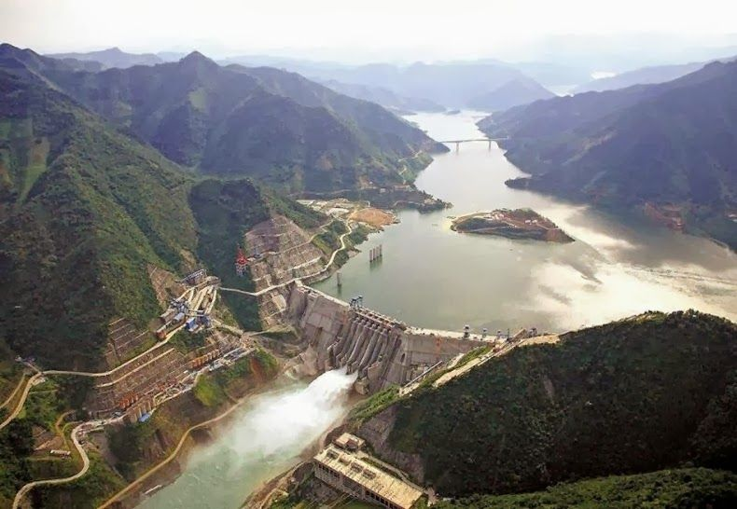
Сусрет студената хидротехникe
САДРЖАЈ
Брана „Longtan“ у Кини
Београд, децембар 2019.
Notes:
Сви смо некад видели брану. Иза ње се формира језеро и, осим што лепо изгледа, оно има више намена. Поред производње електричне енергије и водоснабдевања, једна од тих намена је и прихватање поплавног таласа. Међутим, дешава се да падне велика количина кише или се снег са планина брзо отопи, а језеро није довољно велико да прими сву ту воду. Задатак нас хидраша је да смислимо решење да се тај вишак воде безбедно и контролисано спроведе у низводно корито реке.

Slide 4
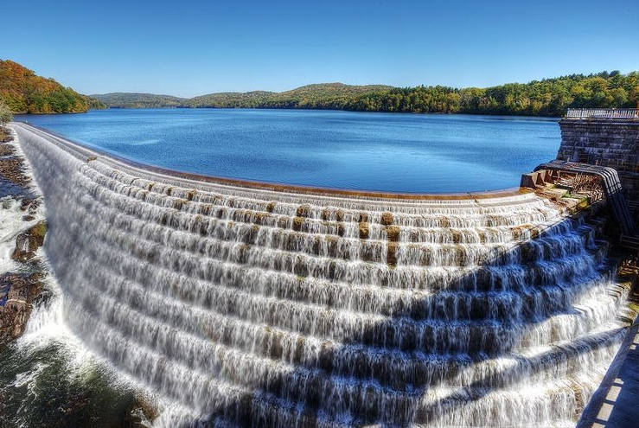
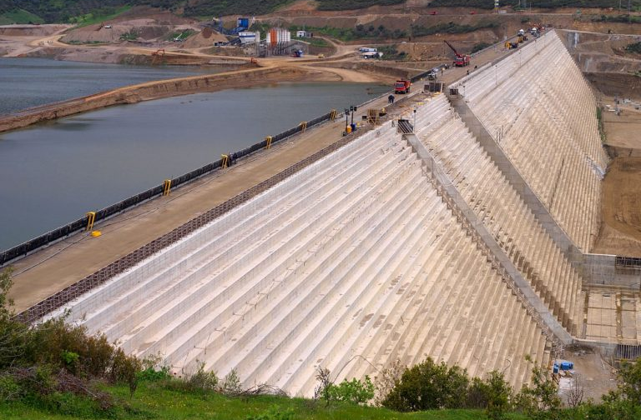
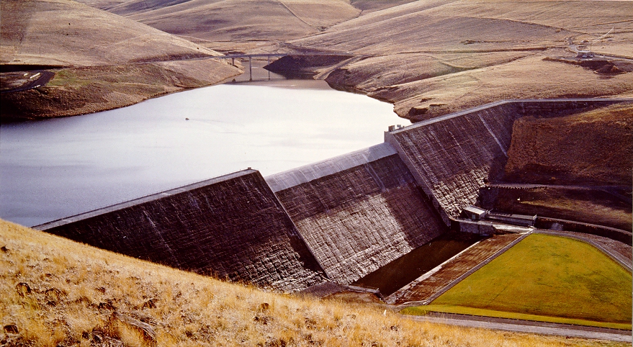
Сусрет студената хидротехникe
УВОД
Примена ваљаног бетона
Степенасти брзоток
Умирујући базен
Досадашња истраживања за базене са средишним блоковима
Степенасти брзоток као део евакуационог органа
Београд, децембар 2019.
Брана „Willow Creek“, Орегон, САД
Notes:
Један од типова брана су гравитационе бетонске бране које се све чешће праве од ваљаног бетона. Овај бетон је врло круте конзистенције и транспортује се, разастире и збија механизацијом за насуте бране. На сликама је приказано:
Уграђује се у релативно танким хоризонталним слојевима и зато је код оваквих решења степенасти брзоток постао стандардни објекат за евакуацију великих вода
Млаз у бурном режиму течења, након брзотока, улази у умирујући базен (слапиште) који је најчешће коришћени тип умиривача енергије.
Да би умирујући базен вршио своју улогу, неопходно је да се вртложни ваљак хидрауличког скока формира унутар базена за рачунски проток и за све мање протоке.
На тај начин, вода се безбедно спроводи низводно од бране уз минимални ризик од ерозије корита реке.
Блокови служе за стабилизацију хидрауличког скока у базену, а сила која делује на контуру блока омогућава скок са мањом спрегнутом дубином у односу на базен без блокова.
Међутим, искуства на постојећим објектима и моделима указују на потребу да се димензије и положај средишних блокова битно измене у односу на базене након брзотока са глатким дном.

Slide 5
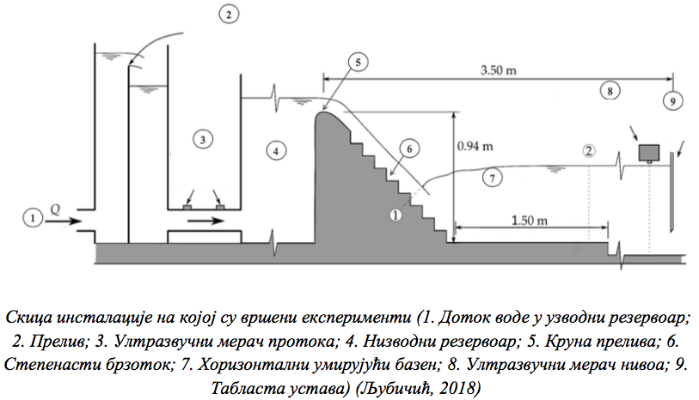
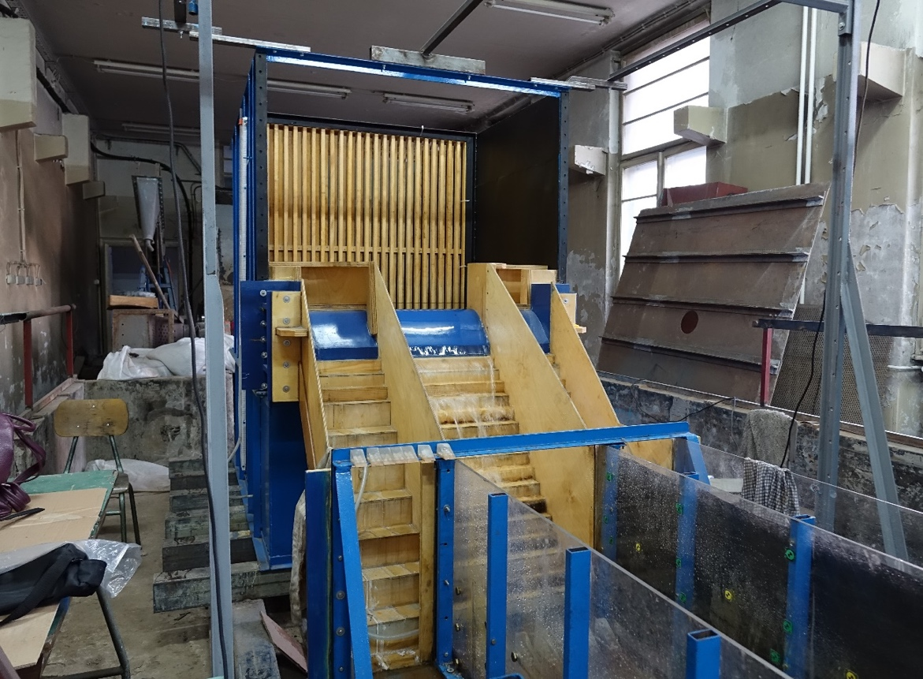
Сусрет студената хидротехникe
ОПИС ИНСТАЛАЦИЈЕ
МОДЕЛСКА ИСПИТИВАЊА УМИРУЈУЋИХ БАЗЕНA СТЕПЕНАСТИХ БРЗОТОКА
Београд, децембар 2019.
Notes:
У оквиру мастер рада,ова методологија је примењена приликом испитивања на експерименталној инсталацији умирујућег базена у Хидрауличкој лабораторији Института за Хидротехнику Грађевинског Факултета Универзитета у Београду

Slide 6
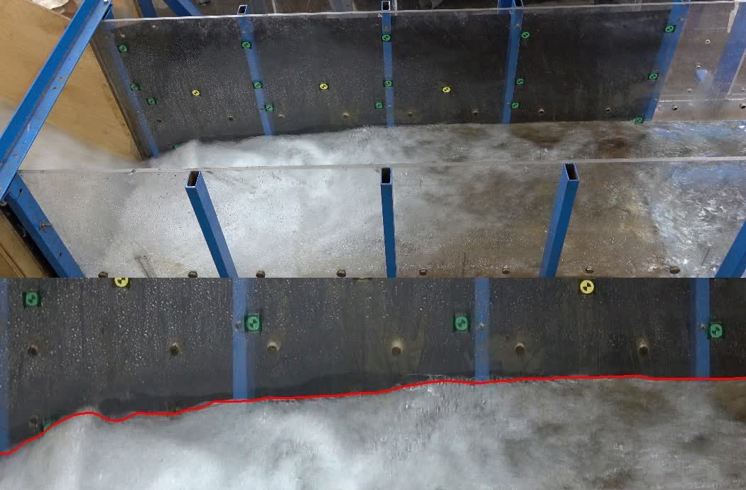
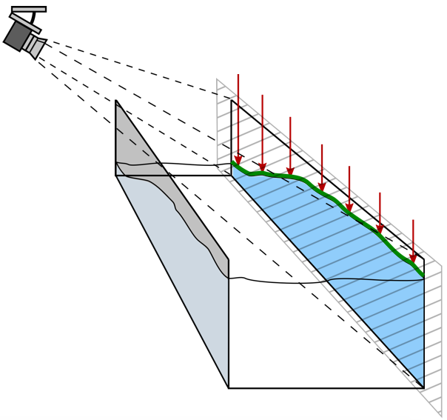
Сусрет студената хидротехникe
МЕТОДОЛОГИЈА
ОПИС КОРИШЋЕНЕ МЕТОДОЛОГИЈЕ
Детекција линије нивоа:
ПОДЕШАВАЊЕ ПАРАМЕТАРА КАМЕРЕ
СНИМАЊЕ ЛИНИЈЕ НИВОА У УМИРУЈУЋЕМ БАЗЕНУ МОДЕЛА
ОБРАДА ПОДАТАКА
Технике рачунарске обраде фотографије
Метода развијена на нашем факултету
Београд, децембар 2019.
Notes:
Технике обраде фотографије представљају релативно нов приступ при анализи положаја слободне површине воде. У оквиру мастер рада коришћена је метода развијена на Грађевинском факултету Универзитета у Београду.
Линија нивоа у умирујућем базену модела на коме су вршена испитивања је снимана камером, и добијена уз помоћ рачунарске обраде фотографије.
ПРИМЕНА МЕТОДЕ НА МОДЕЛСКИМ ИСПИТИВАЊИМА УМИРУЈУЋИХ БАЗЕНA СТЕПЕНАСТИХ БРЗОТОКА
+ СНИМАК

Slide 7
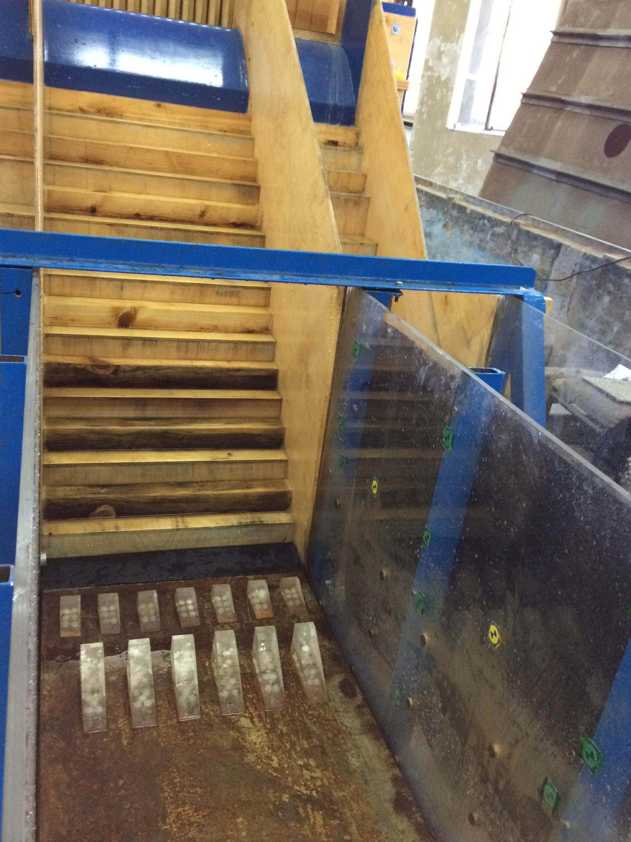
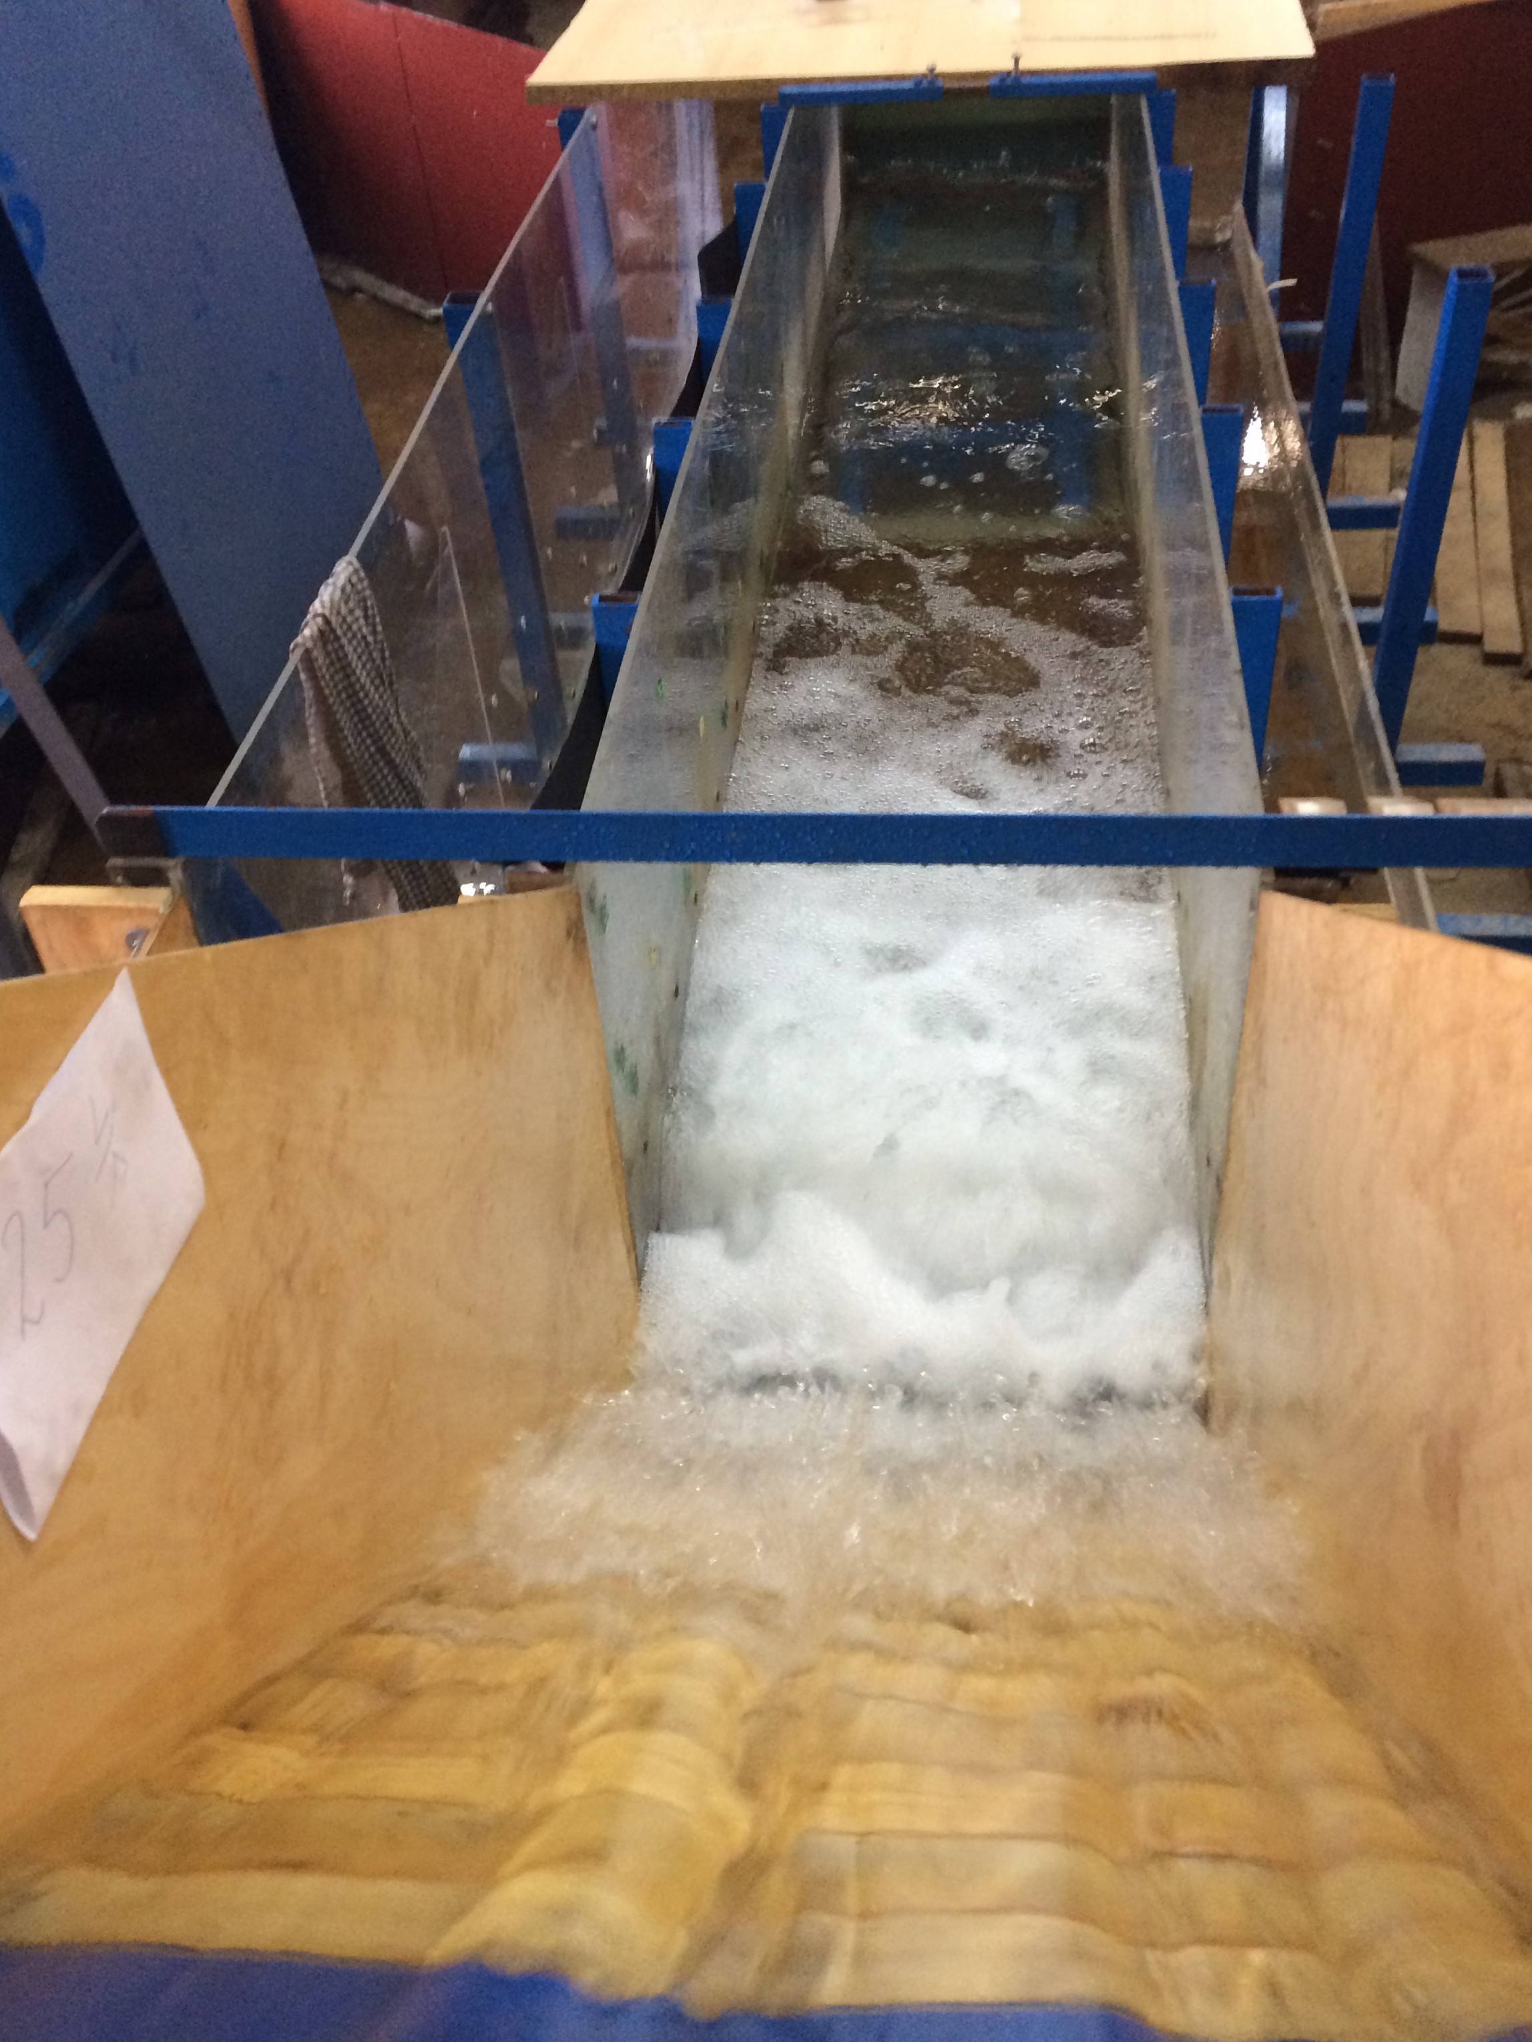
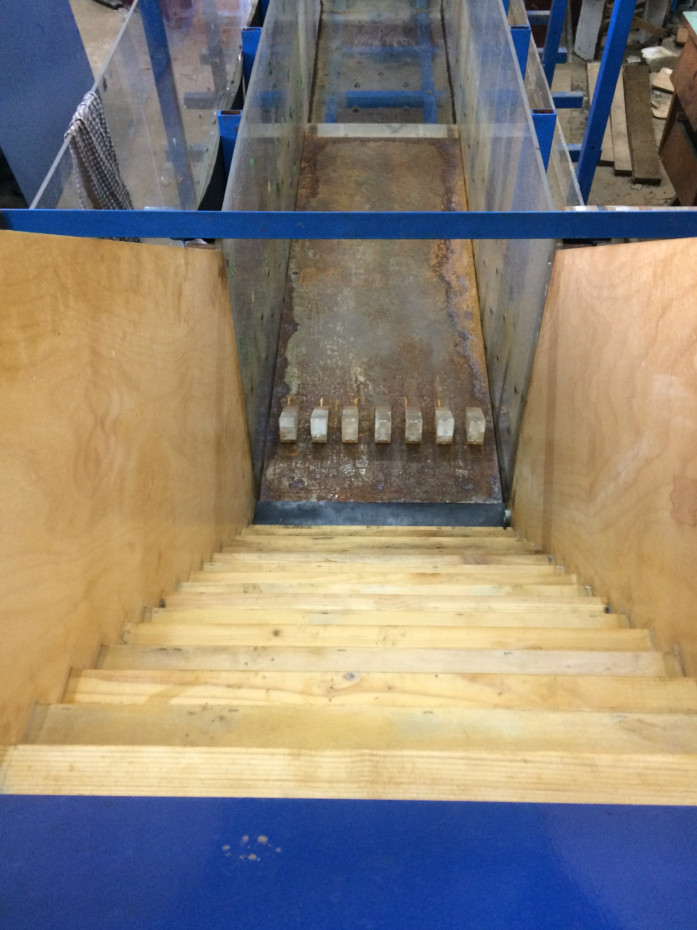
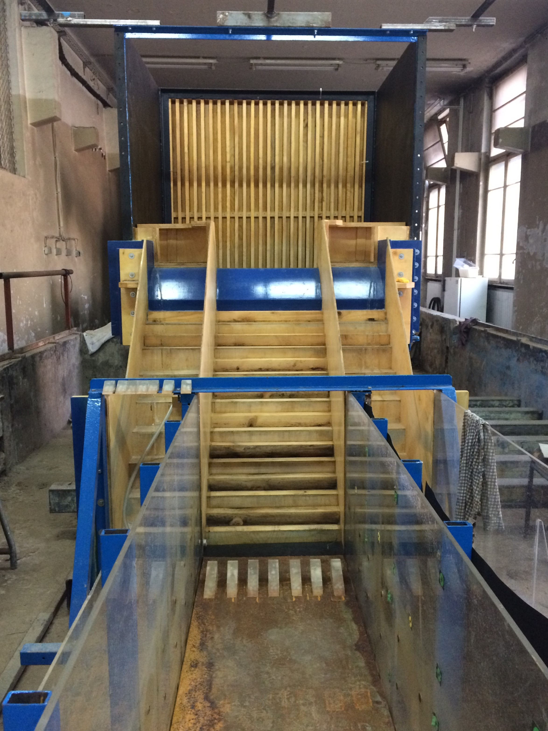
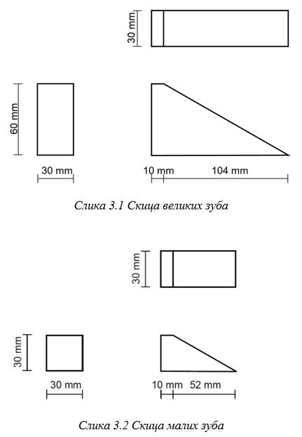
Сусрет студената хидротехникe
ИСПИТИВАЊА
ПРИМЕНА СРЕДИШНИХ БЛОКОВА КОД УМИРУЈУЋИХ БАЗЕНA СТЕПЕНАСТИХ БРЗОТОКА
Испитано 12 варијанти умирујућег базена (комбинација малих и великих, само велики зуби)
Детектована линија нивоа обрадом снимка
Анализирана ефикасност умирујућег базена
Београд, децембар 2019.

Slide 8
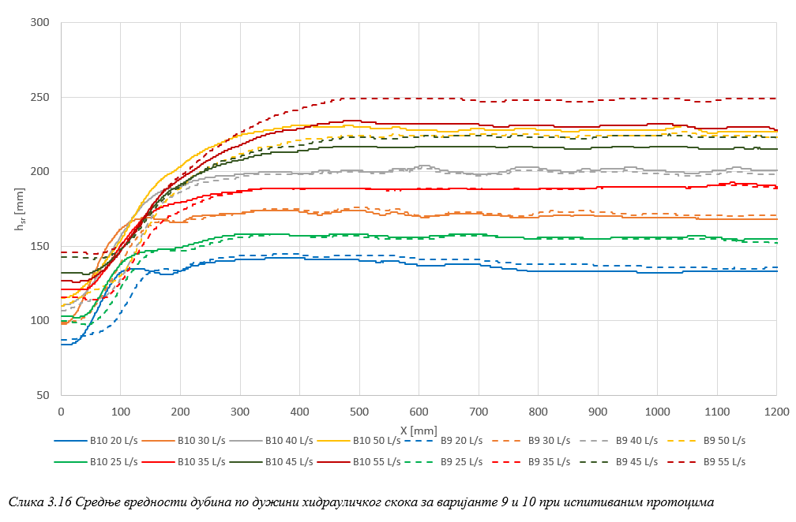
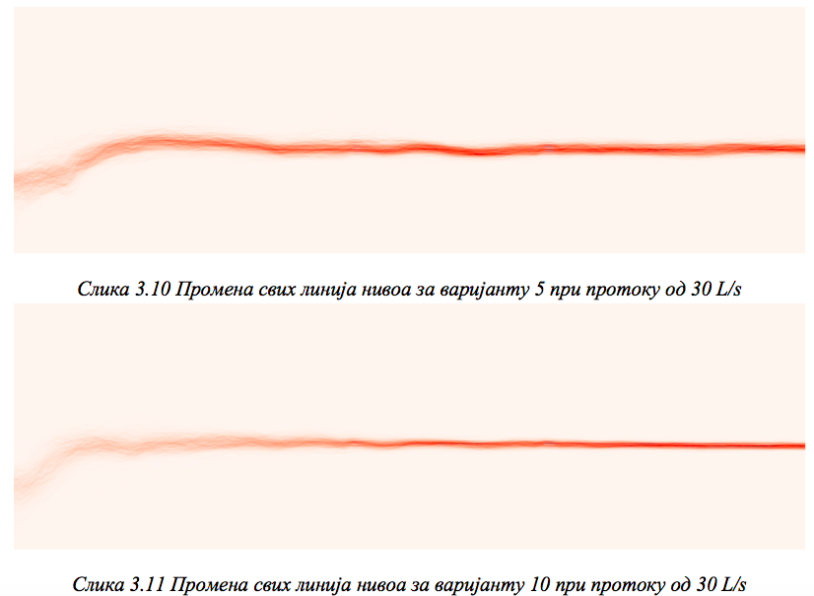
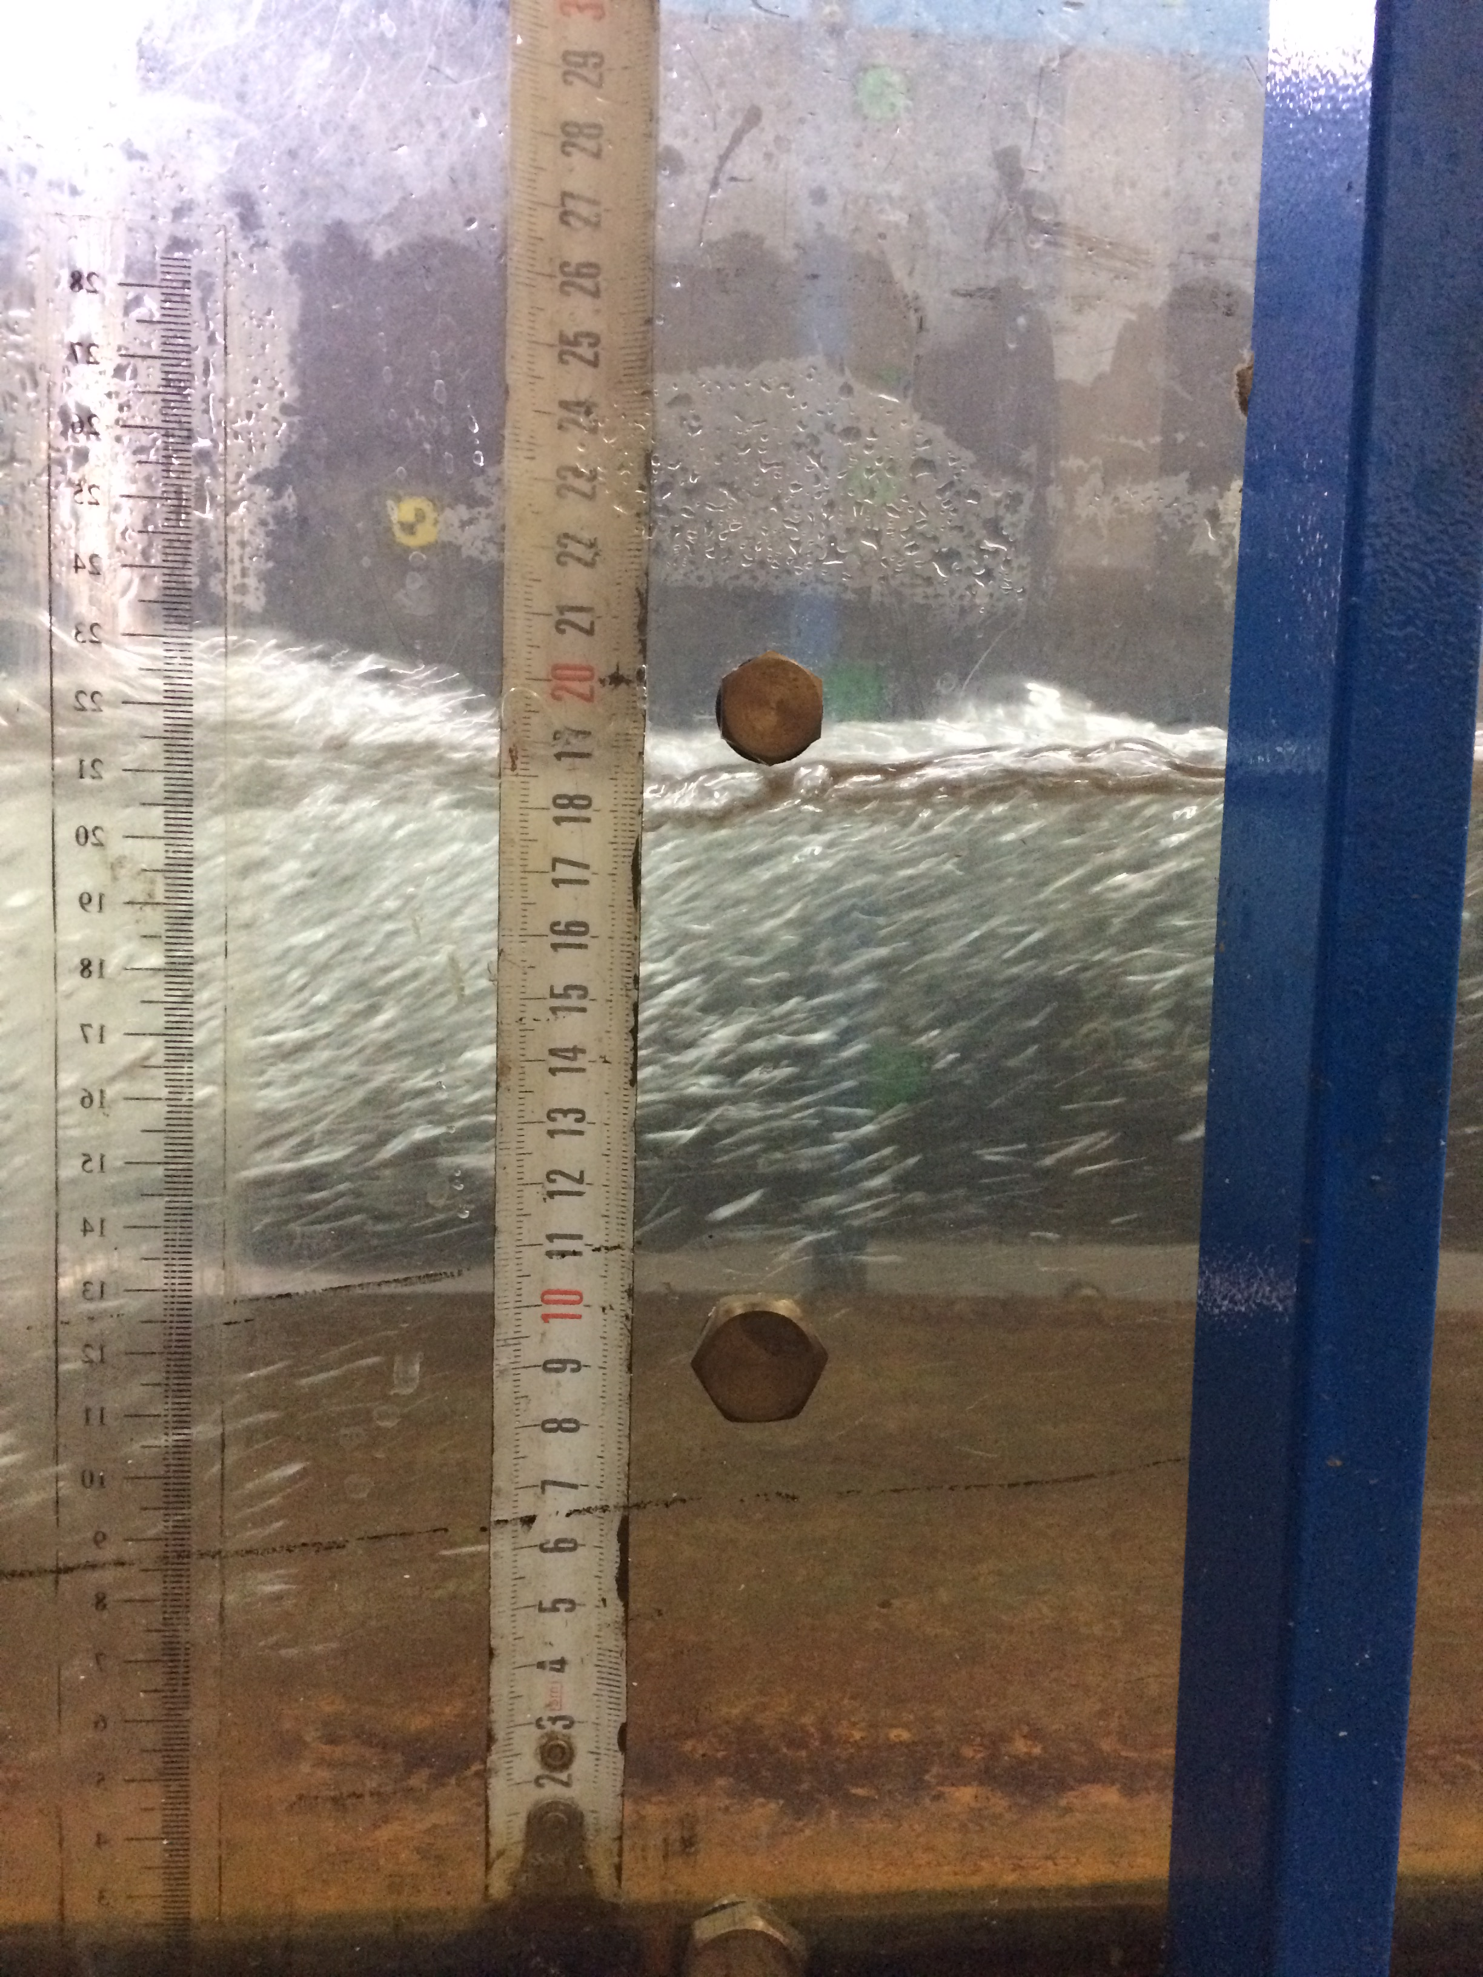
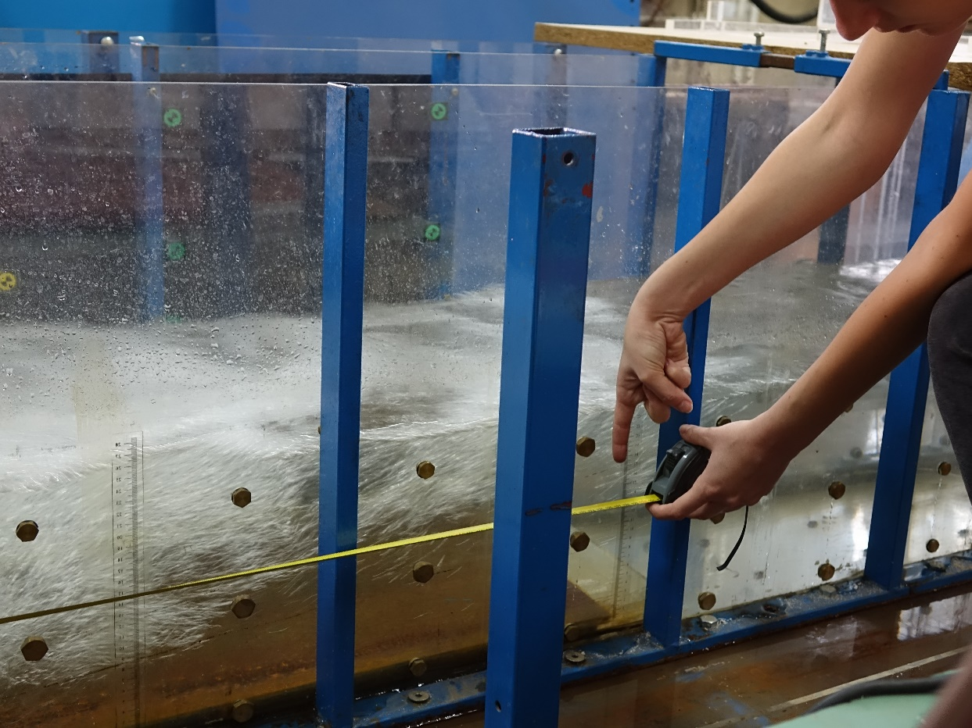
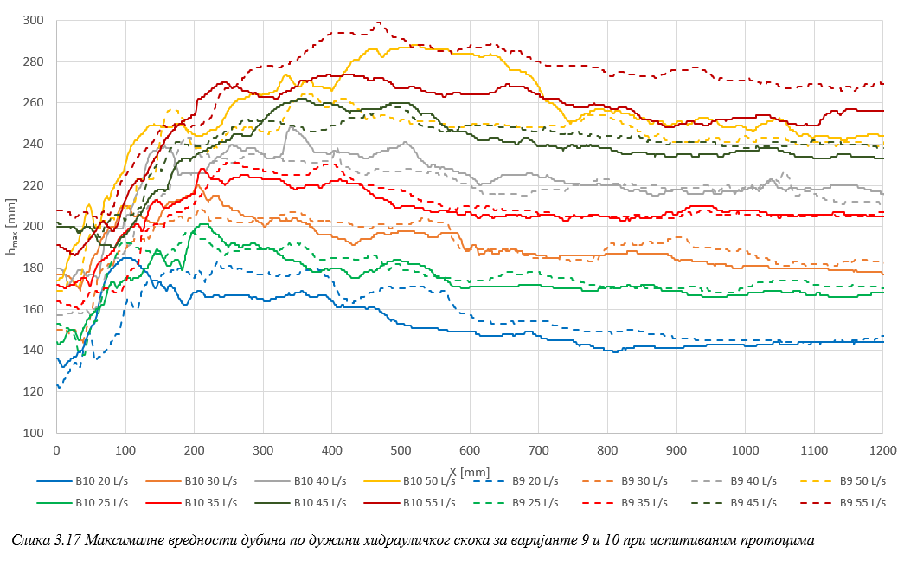
Сусрет студената хидротехникe
ИСПИТИВАЊА
КРИТЕРИЈУМИ ЗА МЕРУ ЕФИКАСНОСТИ БАЗЕНА
Средње и максималне дубине дуж хидрауличког скока
Стандардна девијација
Дужина хидрауличког скока
Низводна (спрегнута) дубина
Стабилност хидрауличког скока
Оцена турбуленције
Београд, децембар 2019.
Notes:
Техникама обраде фотографије добијене су средње и максималне дубине дуж хидрауличког скока и израчуната је стандардна девијација
Величине које смо мерили на само инсталацији су:

Slide 9
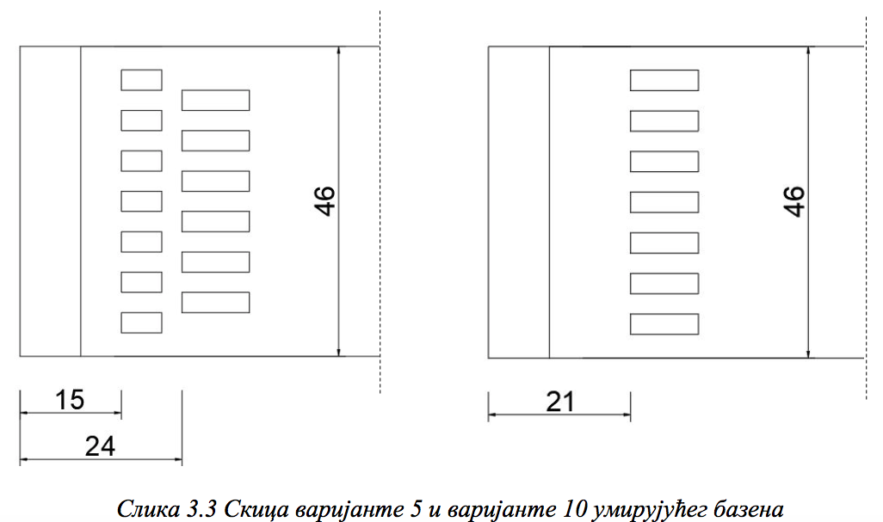
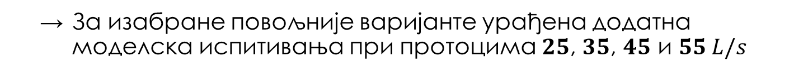
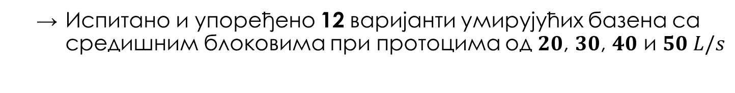
Сусрет студената хидротехникe
РЕЗУЛТАТИ
РЕЗУЛТАТИ ИСТРАЖИВАЊА
Испитано и упоређено 12 варијанти умирујућих базена са средишним блоковима при протоцима од $20$, $30$, $40$ и $50 L/s$
За изабране повољније варијанте урађена додатна моделска испитивања при протоцима $25$, $35$, $45$ и $55 L/s$
Усвојена варијанта 10 са једним редом од 7 великих зуба на растојању од 21cm од последњег степеника брзотока
Београд, децембар 2019.

Slide 10
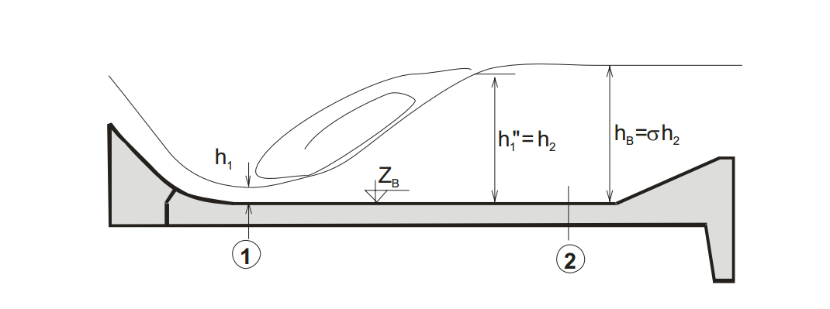
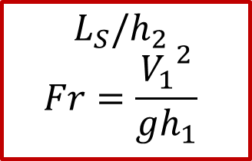
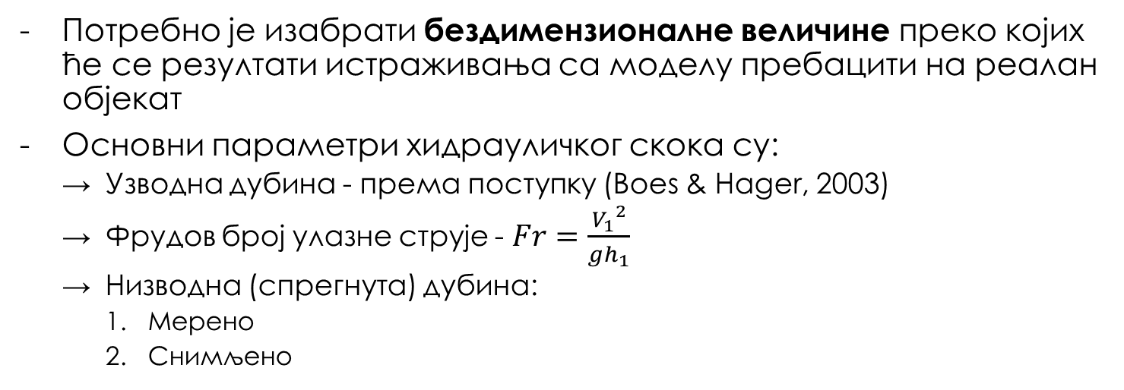
Сусрет студената хидротехникe
ПРИМЕНА РЕЗУЛТАТА
СА МОДЕЛА НА РЕАЛАН ОБЈЕКАТ
Потребно је изабрати бездимензионалне величине преко којих ће се резултати истраживања са моделу пребацити на реалан објекат
Основни параметри хидрауличког скока су:
Узводна дубина - према поступку (Boes & Hager, 2003)
Фрудов број улазне струје - $Fr=\frac{{V_{1}}^{2}}{gh_{1}}$
Низводна (спрегнута) дубина:
Мерено
Снимљено
$$L_{S}/h_{2}$$
$$Fr=\frac{{V_{1}}^{2}}{gh_{1}}$$
Београд, децембар 2019.
Notes:
Усвојају се бездимензионалне величине преко којих ће се резултати истраживања на моделу искористити за реалан објекат (за одређивање положаја и висине блокова и дужину умирујућег базена након степенастог брзотока)
Фрудов број улазне

Slide 11
Сусрет студената хидротехникe
ПРИМЕНА РЕЗУЛТАТА
РЕГРЕСИОНА АНАЛИЗА
Варијанта 10 умирујућег базена: зависност $L_{S}/h_{2}(Fr)$
Београд, децембар 2019.
Notes:
Добијени подаци су искоришћени за добијање зависности између бездимензионалних величина: Фрудовог броја, $Fr$, и односа дужине хидрауличког скока,$L_{S}$, и низводне коњуговане дубине, $h_{2}$,
H2 снимљено

Slide 12

Сусрет студената хидротехникe
ПРИМЕНА РЕЗУЛТАТА
ХИДРАУЛИЧКИ СКОК У УМИРУЈУЋЕМ БАЗЕНУ СА ЈЕДНИМ РЕДОМ ЗУБА
Додатни умиривачи енергије смањују потребну низводну дубину
Прилагођавамо једначину за класичан умирујући базен без зуба, коришћењем резултата са модела за варијанту 10:
$h_{2}=h"=k\left(Fr\right)\left[\frac{h_{1}}{2}(−1+\sqrt{1+8Fr})\right]$
$$k\left(Fr\right)=−0.00009 {Fr}^{2}+0.0122 Fr+0.479$$
Београд, децембар 2019.
Notes:
Обзиром да је један од разлога коришћења базена са додатним умиривачима та што они смањују потребну низводну спрегнуту дубину што значи да ће иста бити нешто мања од оне која се добија решавањем једначине.
Да бисмо прилагодили једначину за случај базена са зубима додат јој је још један члан $k$ који зависи од Фрудовог броја, односно:
$$h_{2}=h"=k\left(Fr\right)\left[\frac{h_{1}}{2}(−1+\sqrt{1+8Fr})\right]$$
Зависност $k\left(Fr\right)$ је одређена уз помоћ резултата моделских испитивања и добијени су резултати приказани на слици

Slide 13
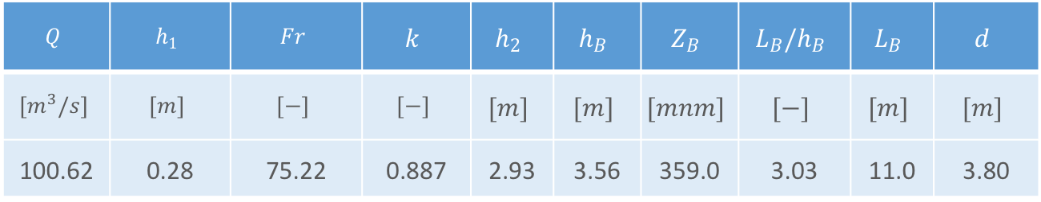
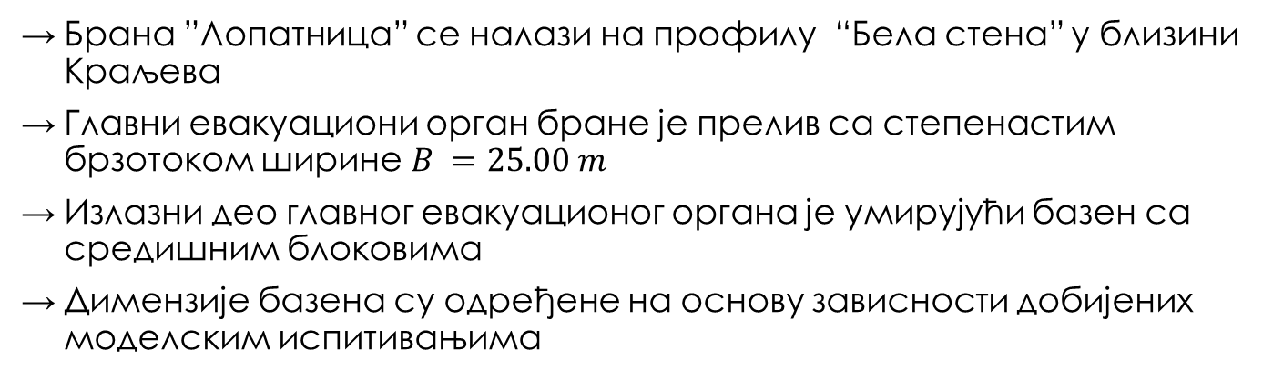
Сусрет студената хидротехникe
ДИМЕНЗИОНИСАЊЕ
ДИМЕНЗИОНИСАЊЕ УМИРУЈУЋЕГ БАЗЕНА НА БРАНИ ЛОПАТНИЦА
Брана ”Лопатница” се налази на профилу “Бела стена” у близини Краљева
Главни евакуациони орган бране је прелив са степенастим брзотоком ширине $B =25.00 m$
Излазни део главног евакуационог органа је умирујући базен са средишним блоковима
Димензије базена су одређене на основу зависности добијених моделским испитивањима
$$Q$$ | $$h_{1}$$ | $$Fr$$ | $$k$$ | $$h_{2}$$ | $$h_{B}$$ | $$Z_{B}$$ | $$L_{B}/h_{B}$$ | $$L_{B}$$ | $$d$$
$$[m^{3}/s]$$ | $$[m]$$ | $$[−]$$ | $$[−]$$ | $$[m]$$ | $$[m]$$ | $$[mnm]$$ | $$[−]$$ | $$[m]$$ | $$[m]$$
100.62 | 0.28 | 75.22 | 0.887 | 2.93 | 3.56 | 359.0 | 3.03 | 11.0 | 3.80
Београд, децембар 2019.

Slide 14






Сусрет студената хидротехникe
ДИМЕНЗИОНИСАЊЕ
ДИМЕНЗИОНИСАЊЕ СРЕДИШНИХ БЛОКОВА
Висина средишних блокова:
модел
$\frac{висина степеника}{висина зуба}=\frac{4.5 cm}{6 cm}=0.75$
$$d_{z}=1.2 m$$
Брана „Лопатница“
$\frac{висина степеника}{висина зуба}=\frac{0.9 m}{d_{z}}=0.75$
Ширина, дужина и растојање између зуба су одређени доследно USBR препоруци за базен типа III (Peterka, 1978)
Растојање зуба од последњег степеника брзотока:
модел
$\frac{висина зуба}{растојање}=\frac{6 cm}{21 cm}=0.75$
Усвојено 13 средишних блокова
$$X=4.2 m$$
Брана „Лопатница“
$\frac{висина зуба}{растојање}=\frac{1.2 m}{X}=0.75$
Београд, децембар 2019.

Slide 15
Сусрет студената хидротехникe
ЗАКЉУЧАК
ЗАКЉУЧАК
Постоје USBR препоруке за базен типа III са средишним блоковима, након глатког брзотока (Петерка, 1978)
Након степенастог брзотока, не постоје препоруке у доступној литератури за димензионисање умирујућих базена са средишним блоковима
Истраживањем се дошло до закључка да је за израчунат Фрудов број улазне струје, однос дужине базена и низводне дубине већи од вредности коју препоручује USBR за базен типа III након глатког брзотока
Умирујући базени након степенастог брзотока са средишним блоковима као додатним умиривачима енергије, још увек нису довољно истражени
Због своје специфичности, препоручује се да се ураде додатна, детаљна моделска испитивања
Треба испитати још варијанти базена, са различитим распоредом као и висином средишних блокова
Београд, децембар 2019.
Notes:
Хидраулички скок се образује у умирујућем базену и карактерише га:
висок степен осцилација слободне површине
интензивна турбуленција и аерација
Хидрауличке карактеристике тока се тешко могу описати једначинама и испитују се на физичком моделу
Примена средишних блокова омогућава ефикасније умирење енергије и мање димензије базена у односу на базен без блокова
Постоје USBR препоруке за базен типа III са средишним блоковима, након глатког брзотока (Петерка, 1978)
Након степенастог брзотока, не постоје препоруке у доступној литератури за димензионисање умирујућих базена са средишним блоковима
Применом методе базиране на техикама обраде фотографије долази се до линије слободне површине воде дуж хидрауличког скока
Испитано је 12 варијанти умирујућег базена на инсталацији
За усвојене критеријуме ефикасности базена изабрана је најповољнија
Регресионом анализом су добијене зависности за одређивање положаја и висине средишних блокова као и за дужину умирујућег базена
Зависности су примењене при димензионисању умирујућег базена бране „Лопатница“
За израчунат Фрудов број улазне струје, однос дужине базена и низводне дубине је већа од вредности коју препоручује USBR за базен типа III након глатког брзотока
Умирујући базени након степенастог брзотока са средишним блоковима као додатним умиривачима енергије, још увек нису довољно истражени
Због своје специфичности, препоручује се да се ураде додатна, детаљна моделска испитивања
Треба испитати још варијанти базена, са различитим распоредом као и висином средишних блокова

Slide 16
17. Сусрет студената хидротехнике
Грађевински факултет
Катедра за хидротехнику и водно еколошко инжењерство
Умирујући базени степенастих брзотока
Предавач:
маст. инж. грађ. Милица Ковачевић
mkovacevic@ephydro.com
Београд, децембар 2019.

